Slide 1
Data Mining
Seminar
Density-Based Clustering methods
Huỳnh Trần Trung Hiếu
518H0090

Slide 2
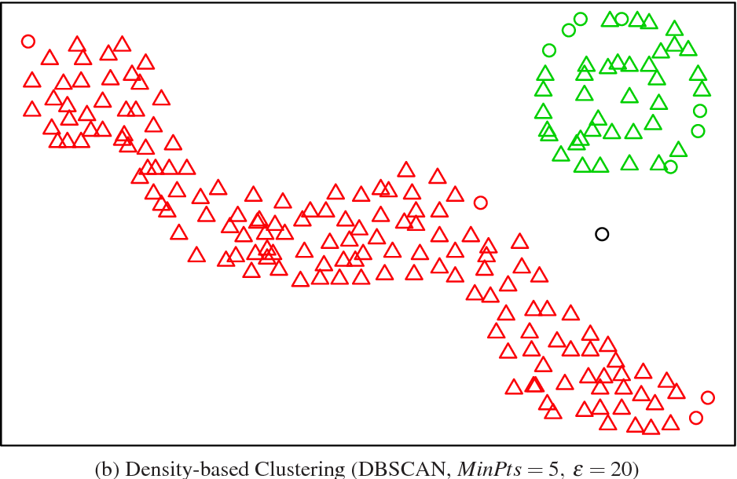
What is Density-Based Clustering methods?
-Density-based methods: Most partitioning methods cluster objects based on the distance between objects.
-Their general idea is to continue growing a given cluster as long as the density (number of objects or data points) in the “neighborhood” exceeds some threshold.
Notes:
-Phương pháp phân nhóm dựa trên Mật độ là gì:
-Phân cụm dựa trên cập nhật độ mật là các phương pháp học tập không giám sát xác định các nhóm hoặc cụm khác biệt trong dữ liệu, dựa trên ý tưởng rằng một cụm trong dữ liệu không gian là một vùng tiếp theo có mật độ cao điểm, được phân tách với các cụm khác như vậy bằng các điểm tiếp giáp của điểm thấp. Các dữ liệu điểm trong phân tách vùng có mật độ thấp thường được coi là nhiễu / ngoại lệ.
-Ý tưởng chung của các nhà khoa học mấy tính là tiếp tục phát triển một cụm nhất định miễn là mật độ (đối tượng số lượng hoặc điểm dữ liệu) trong “vùng lân cận” vượt quá ngưỡng nhất định.
-Chúng ta sử dụng các phương pháp để khám phá các cụm có hình dạng tùy chọn, dựa trên các cụm phân tích Phương pháp mật độ đã được phát triển.
- Chúng ta thường có cụm định dạng là mật độ cao của các đối tượng trong dữ liệu không được phân tách bằng các vùng có độ cao thấp hơn mật độ.

Slide 3
Why Density-Based Clustering methods?
Why Density-Based Clustering methods?
    Discover clusters of arbitrary shape.
    Clusters – Dense regions of objects separated by regions of low density
  DBSCAN – the first density based clustering
  OPTICS – density based cluster-ordering
  DENCLUE – a general density-based description of cluster and clustering
Notes:
+Tại sao lại sử dụng phương pháp phân cụm dựa trên mật độ?
-Khám phá các cụm có hình dạng tùy ý.
-Phân Cụm các vùng dày đặc của các đối tượng được phân tách bởi các vùng có mật độ thấp
+Đặc điểm chung:
Có thể tìm các cụm có hình dạng tùy ý
- Cụm là các vùng dày đặc của các đối tượng trong không gian đượcngăn cách bởi các vùng mật độ thấp
- Mật độ cụm: Mỗi điểm phải có số lượng tối thiểu là các điểm trong “vùng lân cận” của nó
- Có thể lọc ra các ngoại lệ
Ngoài ra ta còn có Các thuật toán phân cụm dựa trên mật độ:
-DBSCAN - phân cụm dựa trên mật độ đầu tiên : phát triển các cụm theo phân tích kết nối dựa trên mật độ.
- OPTICS - sắp xếp theo cụm dựa trên mật độ : mở rộng DBSCAN để tạo ra một thứ tự cụm thu được từ một loạt thông số.
-DENCLUE - mô tả chung dựa trên mật độ của cụm và phân cụm : phân cụm các đối tượng dựa trên một tập hợp các hàm phân phối mật độ

Slide 4
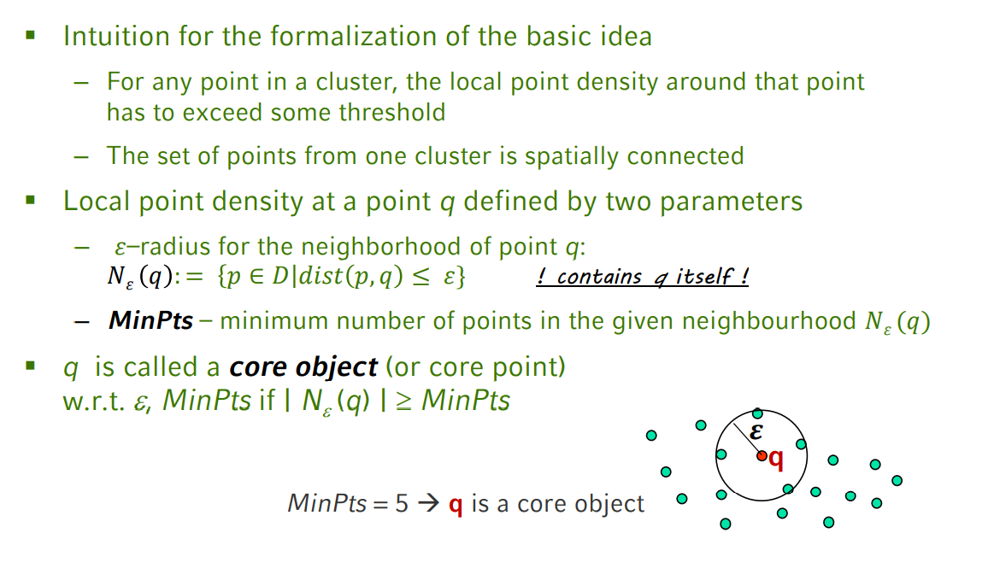
Density Based Clustering: Basic Concept
Notes:
Các Khái niệm cơ bản Phân cụm dựa trên mật độ
Cơ cấu để chính thức thực hiện hóa ý tưởng cơ bản phân cụm dựa trên mật độ:
Đối với bất kỳ điểm nào trong một cụm, mật độ điểm cục bộ xung quanh điểm đó phải vượt quá một số ngưỡng
Tập hợp các điểm từ một cụm được kết nối không gian
Mật độ điểm cục bộ tại một điểm q được xác định bởi hai tham số
bán kính 𝜀 cho vùng lân cận của điểm q: 𝑁𝜀 𝑞 chứa q chính nó! : = 𝑝 ∈ 𝐷 𝑑𝑖𝑠𝑡 𝑝, 𝑞 ≤ 𝜀}
MinPts - số điểm tối thiểu trong vùng lân cận nhất định 𝑁𝜀 (𝑞)
q được gọi là đối tượng cốt lõi (hoặc điểm cốt lõi) của ép si long , MinPts nếu | N (q) | >= MinPts

Slide 5
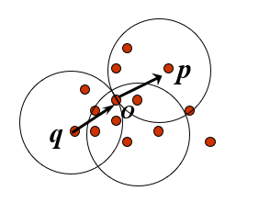
Density-Reachability
Directly density-reachable
  An object q is directly density-reachable from object p if p is a core object and q is in p’s ε-neighborhood.
ε
ε
q
p
Notes:
Khái niệm Mật Độ Tiếp Cận
-Mật độ có thể tiếp cận theo 2 hướng: tiếp cận theo hướng bắc cầu qua các điểm trung gian hoặc tiếp cận theo hướng trực tiếp
Ta có thể thấy theo hình bên trái
-Một đối tượng q có thể tiếp cận trực tiếp với mật độ từ đối tượng p nếu p là đối tượng cốt lõi và q nằm trong vùng lân cận của p. (nếu giá trị p thuộc N epsilong và q là một đối tượng cốt lỗi của Minpts.)
Ta có thể thấy theo hình bên phải.
Điểm q có thể tiếp cận trực tiếp với mật độ từ điểm cốt lõi p nếu q nằm trong vùng lân cận Eps của p và khả năng tiếp cận mật độ được đưa ra bằng cách đóng bắc cầu của khả năng tiếp cận mật độ trực tiếp. Hai điểm p và q được gọi là liên thông mật độ nếu có một điểm thứ ba o mà từ đó cả p và q đều có thể đạt tới mật độ. Sau đó, một cụm là một tập hợp các điểm được kết nối với mật độ là tối đa đối với khả năng tiếp cận theo mật độ đó.

Slide 6
Density-Connectivity
Density-reachable is not symmetric
  not good enough to describe clusters
Density-Connected
  A pair of points p and q are density-connected if they are commonly density-reachable from a point o.
Density-connectivity is symmetric
p
q
o
Notes:
Trong Khái niệm Mật Độ Kết Nối ta có 2 khái niệm là:
-Mật độ có thể tiếp cận không đối xứng:không đủ tốt để mô tả các cụm
-Mật độ kết nối :Một cặp điểm p và q được kết nối theo mật độ nếu chúng thường có thể kết nối theo mật độ từ một điểm o.Trong đó Kết nối mật độ có sự đối xứng giữa Ép si long và Minpts.
bán kính 𝜀 cho vùng lân cận của điểm q với 𝑁𝜀 𝑞 chứa q chính nó
MinPts - số điểm tối thiểu trong vùng lân cận nhất định 𝑁𝜀 (𝑞)

Slide 7
DBSCAN: Density Based Spatial Clustering of Applications with Noise
DBSCAN stands for Density-Based Spatial Clustering of
Applications with Noise
– It is a density-based clustering algorithm.
– The algorithm grows regions with sufficiently high density into clusters and discovers clusters of arbitrary shape in Density-Based Methods spatial databases with noise.
– It defines a cluster as a maximal set of density-connected points.
Notes:
DBSCAN là một hệ thống phân tích dựa trên mật độ toán học.
- Thuật toán phát triển các vùng có đủ mật độ cao thành các cụm và phát hiện các cụm có dạng tùy ý trong cơ sở dữ liệu không theo phương pháp dựa trên mật độ có nhiễu.
- Nó định nghĩa một cụm là một tập hợp tối đa các điểm được kết nối với mật độ.
Thuật toán có các Định lý cơ bản:
- Mỗi đối tượng trong một cụm dựa trên mật độ C có thể tiếp cận theo mật độ từ
bất kỳ đối tượng cốt lõi nào của nó
- Không có gì khác có thể tiếp cận theo mật độ từ các đối tượng cốt lõi
- các đối tượng có thể tiếp cận với mật độ được thu thập bằng cách thực hiện liên tiếp
truy vấn Epsilong-neighborhood
Với các định nghĩa ở trên, chúng ta có thể đi qua các bước của thuật toán DBSCAN như dưới đây:
.Thuật toán bắt đầu từ một điểm tùy ý chưa được truy cập và thông tin vùng lân cận của nó được truy xuất từ tham số ϵ.
.Nếu điểm này chứa MinPts trong ϵ vùng lân cận, quá trình hình thành cụm sẽ bắt đầu.
Nếu không thì điểm được dán nhãn là nhiễu. Điểm này sau đó có thể được tìm thấy trong vùng lân cận của một điểm khác và do đó có thể trở thành một phần của cụm.
-Nếu một điểm được tìm thấy là điểm cốt lõi thì các điểm trong vùng lân cận ϵ cũng là một phần của cụm.
Vì vậy, tất cả các điểm được tìm thấy trong ϵ vùng lân cận được thêm vào, cùng với vùng lân cận ϵ của chính chúng, nếu chúng cũng là các điểm cốt lõi.
Quá trình trên tiếp tục cho đến khi hoàn toàn tìm thấy cụm kết nối mật độ.
Quá trình khởi động lại với một điểm mới có thể là một phần của cụm mới hoặc có gắn nhãn nhiễu.

Slide 8
Core, Border & Outlier
Outlier
A point is a core point if it has more than a specified number of points (MinPts) within Eps These are points that are at the interior of a cluster.
  A border point has fewer than MinPts within Eps, but is in the neighborhood of a core point.
  A noise point is any point that is not a core point nor a border point.
Border
Core
ε = 1unit, MinPts = 5
Notes:
Một số thuộc tinh để xác định DBSCAN. Điểm cốt lõi,Điểm biên giới và Điểm nhiễu.
Một điểm là một điểm cốt lõi nếu nó có nhiều hơn một số điểm cụ thể (MinPts) trong Eps Đây là những điểm nằm bên trong của một cụm.
Một điểm biên giới có ít hơn MinPts trong Eps, nhưng nằm trong vùng lân cận của một điểm cốt lõi.
Điểm nhiễu là bất kỳ điểm nào không phải là điểm cốt lõi cũng không phải là điểm biên giới.

Slide 9
Determining the Parameters ε and MinPts
Cluster: Point density higher than specified by ε and MinPts
Idea: use the point density of the least dense cluster in the data set as parameters – but how to determine this?
Heuristic: look at the distances to the k-nearest neighbors
Function k-distance(p): distance from p to the its k-nearest neighbor
k-distance plot: k-distances of all objects, sorted in decreasing order
p
3-distance(p) :
q
3-distance(q) :
Notes:
Một số phương pháp xác định epsilon và mintpoint
Cluster: Mật độ điểm cao hơn chỉ định bởi epsilon và MinPts
Heuristic: xem xét khoảng cách đến k-hàng xóm gần nhất
Hàm k-distance (p): khoảng cách từ p đến láng giềng gần nhất thứ k của nó
Biểu đồ k-khoảng cách: k-khoảng cách của tất cả các đối tượng, được sắp xếp theo thứ tự giảm dần
Phương pháp được đề xuất ở đây là tính toán k-khoảng cách láng giềng gần nhất trong một ma trận điểm.(hay còn gọi k-distance)
Ý tưởng là tính toán trung bình khoảng cách của mọi điểm đến k lân cận gần nhất của nó. Giá trị của k sẽ do người dùng chỉ định và tương ứng với MinPts.
Tiếp theo, các khoảng cách k này được vẽ theo thứ tự tăng dần. Mục đích là để xác định “knee“ hay các điểm, tương ứng với thông số eps tối ưu.

Slide 10
Density Based Clustering:DBSCAN Discussion
Advantages
  Clusters can have arbitrary shape and size
  Number of clusters is determined automatically
  Can separate clusters from surrounding noise
  Can be supported by spatial index structures
Disadvantages
  Input parameters may be difficult to determine
  In some situations very sensitive to input parameter setting
Notes:
Thuận tiện và khó khăn Phân cụm dựa trên mật độ DBSCAN
Thuận lợi:
Các cụm có thể có hình dạng và kích thước tùy ý
Số lượng cụm được xác định tự động
Có thể tách các cụm khỏi tiếng Noise xung quanh
Có thể được hỗ trợ bởi các cấu trúc chỉ mục không gian
Khó khăn:
Các thông số đầu vào có thể khó xác định
Trong một số trường hợp, rất nhạy cảm với cài đặt thông số đầu vào

Slide 11
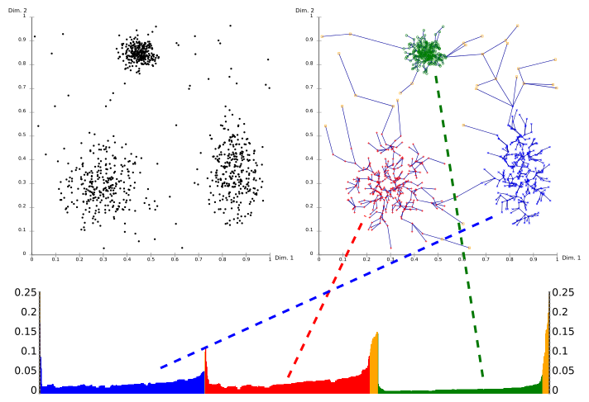
OPTICS: Ordering Points To Identify the Clustering Structure
-Ordering points to identify the clustering structure (OPTICS) is an algorithm for finding density-based clusters in spatial data.
-It was presented by Mihael Ankerst, Markus M. Breunig, Hans-Peter Kriegel and Jörg Sander.
Notes:
OPTICS là một thuật toán có Thứ tự các điểm dùng để xác định cấu trúc phân cụm nhằm tìm ra các cụm dựa trên mật độ trong dữ liệu không gian.
- OPTICS tạo ra một tập hợp hoặc thứ tự dựa trên mật độ cụm
- Nó xây dựng đồng thời các cụm khác nhau
Ý tưởng cơ bản của nó tương tự như DBSCAN
nhưng nó giải quyết một trong những điểm yếu chính của DBSCAN: vấn đề phát hiện các cụm có ý nghĩa trong dữ liệu có mật độ khác nhau.
Các Phương pháp dựa trên mật độ của OPTICS:
Các đối tượng nên được xử lý theo một thứ tự cụ thể.
Thứ tự này chọn một đối tượng có thể tiếp cận theo mật độ với giá trị ε thấp nhất để các cụm có mật độ cao hơn (ε thấp hơn) sẽ được hoàn thành trước.
Dựa trên ý tưởng này, hai giá trị cần được lưu trữ cho mỗi đối tượng là khoảng cách lõi và khoảng cách có thể tiếp cận
Ngoài ra OPTICS còn có các đặc điểm:
Dựa trên thuật toan DBSCAN.
Không tạo ra các cụm một cách rõ ràng.
Thay vào đó nó tạo ra một thứ tự các đối tượng dữ liệu đại diện cho cấu trúc phân cụm dựa trên mật độ.
Tạo một thứ tự đặc biệt của cơ sở dữ liệu với cấu trúc phân nhóm dựa trên mật độ của nó
Thứ tự cụm này chứa thông tin tương đương với các nhóm dựa trên mật độ tương ứng với một loạt các cài đặt thông số
Tốt cho cả phân tích cụm tự động và tương tác, bao gồm cả việc tìm kiếm cấu trúc phân nhóm nội tại
Có thể được biểu diễn bằng đồ thị hoặc sử dụng các kỹ thuật trực quan hóa

Slide 12
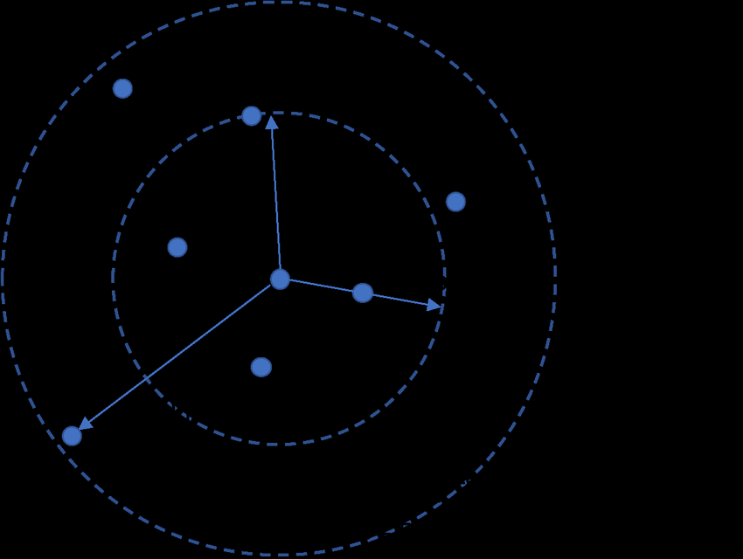
Definitions Core- and Reachability Distance
Core-distance of an object
– The core-distance of an object p is the smallest ε΄ value that makes p a core object. If p is not a core object, the coredistance of p is undefined.
Reachability-distance of an object
– The reachability-distance of an object q with respect to another object p is the greater value of the core-distance of p and the Euclidean distance between p and q.
Notes:
Định nghĩa Khoảng cách cốt lõi và khả năng tiếp cận là 2 thuộc tinh để xác định OPTICS
#Khoảng cách lõi của một đối tượng
Khoảng cách lõi của một đối tượng p là giá trị ε΄ nhỏ nhất mà làm cho p trở thành đối tượng cốt lõi. Nếu p không phải là đối tượng lõi, khoảng cách lõi của p là không xác định.
#Khoảng cách tiếp cận của một đối tượng
Khoảng cách tiếp cận của một đối tượng q đối với một đối tượng khác p là giá trị lớn hơn của khoảng cách lõi của p và khoảng cách Euclide giữa p và q.
- Nếu p không phải là đối tượng cốt lõi, thì khoảng cách khả năng tiếp cận giữa p và q là không xác định.

Slide 13
OPTICS: Extension of DBSCAN
Order points by shortest reachability distance to guarantee that clusters w.r.t. higher density are finished first. (for a constant MinPts, higher
density requires lower ε)
Notes:
OPTICS có thể được coi là một trường hợp tổng quát của DBSCAN thay thế tham số ε bằng một giá trị lớn nhất mà hầu hết ảnh hưởng đến hiệu suất.
MinPts sau đó về cơ bản trở thành kích thước cụm tối thiểu để tìm. Mặc dù thuật toán dễ tham số hóa hơn nhiều so với DBSCAN,
nhưng kết quả lại khó sử dụng hơn một chút, vì nó thường tạo ra một phân cụm phân cấp thay vì phân vùng dữ liệu đơn giản như DBSCAN.
OPTICS dựa trên một ý tưởng rất thông minh: thay vì sửa MinPts và Radius, chúng ta chỉ sửa các minpts và vẽ biểu đồ bán kính mà tại đó DBSCAN sẽ coi một đối tượng là có mật độ dày đặc.
Để sắp xếp các đối tượng trên biểu đồ này, chúng ta sẽ xử lý chúng trong một mảng ưu tiên, để các đối tượng lân cận nằm gần đó trong một biểu đồ.
OPTICS có yêu cầu cao hơn về phần xử lý so với DBSCAN.
Chủ yếu là do các giá trị ưu tiên và bao gồm các truy vấn lân cận gần nhất phức tạp hơn các truy vấn bán kính của DBSCAN.
Vì vậy, nó sẽ chậm hơn, nhưng ta không cần thiết lập tham số epsilon nữa.
Tuy nhiên, OPTICS sẽ không tạo ra phân vùng chặt chẽ.
Chủ yếu nó tạo ra biểu đồ mật độ và trong nhiều tình huống ta cần phải kiểm tra trực quan các giá trị được biểu diễn.
Có một số phương pháp để trích xuất phân vùng có thứ bậc ra khỏi ô này chẳng hạn như dựa trên việc phát hiện các khu vực "dốc".

Slide 14
The OPTICS Algorithm
Basic data structure: controlList
  Memorize shortest reachability distances seen so far
  (“distance of a jump to that point”)
Visit each point
  Make always a shortest jump
Output:
  order of points
  core-distance of points
  reachability-distance of points
Notes:
Thuật toán OPTICS tạo ra một thứ tự của các đối tượng trong cơ sở dữ liệu
-OPTICS lưu trữ bổ sung khoảng cách lõi và mộtKhoảng cách tiếp cận phù hợp cho từng đối tượng.
-Một thuật toán đã được đề xuất để trích xuất các cụm dựa trênPhương pháp dựa trên mật độtrên thông tin đặt hàng do OPTICS sản xuất.
-Những thông tin như vậy là đủ cho việc trích xuất tất cả các cụm dựa trên mật độ đối với bất kỳ khoảng cách nào với ε΄ nhỏ hơn khoảng cách ε được sử dụng để tạo mệnh lệnh thực thi.
Nói ngắn gọn ta có 3 ý chinh thuật toan có.
#Cấu trúc dữ liệu cơ bản: controlList
Ghi nhớ khoảng cách khả năng tiếp cận ngắn nhất đã thấy cho đến nay ("khoảng cách của một bước nhảy đến điểm đó")
#Mỗi bước thực hiện sẽ Thông qua từng điểm
Luôn luôn thực hiện một bước nhảy ngắn nhất
#Đầu ra:
thứ tự của điểmkhoảng cách cốt lõi của các điểm khả năng tiếp cận-khoảng cách của các điểm

Slide 15
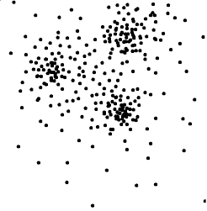
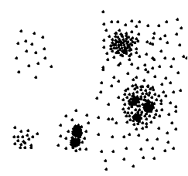

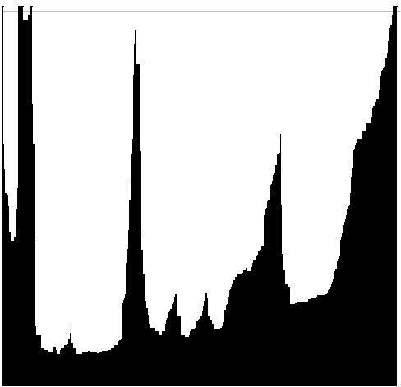
OPTICS: The Reachability Plot
represents the density-based clustering structure
easy to analyze
independent of the dimension of the data
reachability distance
reachability distance
cluster ordering
cluster ordering
Notes:
Tiếp theo ta nói về cách vẽ khoảng cách tiếp cận.
Chẳng hạn như đã nói ở phần trên là thuật toan dựa trên DBSCAN
Ta Có một số phương pháp để trích xuất phân vùng có thứ bậc ra khỏi ô chẳng hạn như dựa trên việc phát hiện các khu vực "dốc".
Thì ở phần vẽ khoảng cách tiếp tận ta có thể thấy được các khu vực dốc của nó.
Đặc điểm:
đại diện cho cấu trúc phân cụm dựa trên mật độ
dễ phân tích
không phụ thuộc vào kích thước của dữ liệu
Mô tả sơ qua về cách vẽ:
thứ tự cụm được hiển thị bằng đồ thị dưới dạng phân phối của các cụm trong tập dữ liệu.
kỹ thuật trực quan hóa chính là biểu đồ có thể tiếp cận đại diện cho các đối tượng và các giá trị khoảng cách có thể tiếp cận tương ứng của chúng.
Như được thấy trong hình ở trên, thứ tự của các đối tượng được xử lý được trình bày trên trục-x, trong khi khoảng cách có thể tiếp cận được trình bày trên trục-y. –Khoảng cách distance,
cho biết mật độ cao hơn, do đó biểu thị cụm ở dạng thung lũng tùy thuộc vào giá trị của epsilon, nhiều hay ít cụm có thể được xác định.
điều này được biểu thị bằng hình vẽ ở trên càng đặt cao (giá trị của epsilon càng cao, do đó mật độ thấp hơn), ít cụm được hiển thị hơn

Slide 16
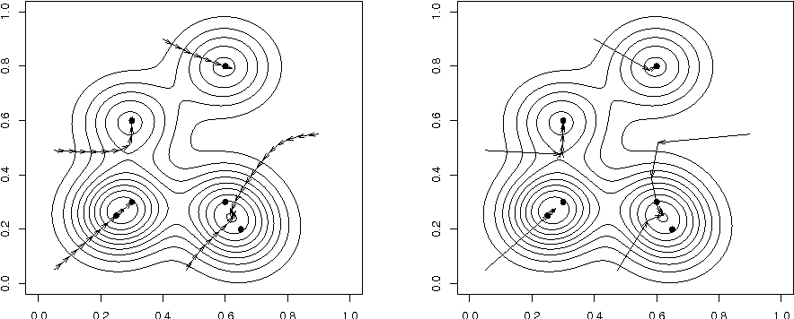
DENCLUE: using density functions
Major features
  Solid mathematical foundation
  Good for data sets with large amounts of noise
  Allows a compact mathematical description of arbitrarily shaped clusters in high-dimensional data sets
  Significantly faster than existing algorithm
  But needs a large number of parameters
Notes:
Thuật toán DENCLUE
- DENCLUE là một phương pháp phân cụm cốt lõi dựa trên sự phân bố mật độ
chức năng
Ngoài ra nó còn là một phương pháp phân cụm dựa trên một tập hợp các hàm phân phối mật độ.
Các tính năng của thuật toán denclue như là:
-Nền tảng toán học vững chắc
Định nghĩa nhỏ gọn cho mật độ và cụm
Tốt cho các tập dữ liệu có dữ liệu nhiễu lớn
Cho phép mô tả toán học nhỏ gọn về các cụm có hình dạng tùy ý trong tập dữ liệu chiều cao
Nhanh hơn đáng kể so với thuật toán hiện có (nhanh hơn DBSCAN)
DENCLUE được xây dựng dựa trên những ý tưởng sau:
Phương pháp dựa trên mật độ
- (1) ảnh hưởng của mỗi điểm dữ liệu có thể chính thức
được mô hình hóa bằng cách sử dụng một hàm toán học, được gọi là một ảnh hưởng
chức năng
- (2) mật độ tổng thể của không gian dữ liệu là tổng của
chức năng ảnh hưởng được áp dụng cho tất cả các điểm dữ liệu
- (3) các cụm sau đó có thể được xác định bằng toán học bằng cách
xác định các bộ thu hút mật độ, nơi các bộ thu hút mật độ
cực đại cục bộ của hàm mật độ tổng thể.

Slide 17
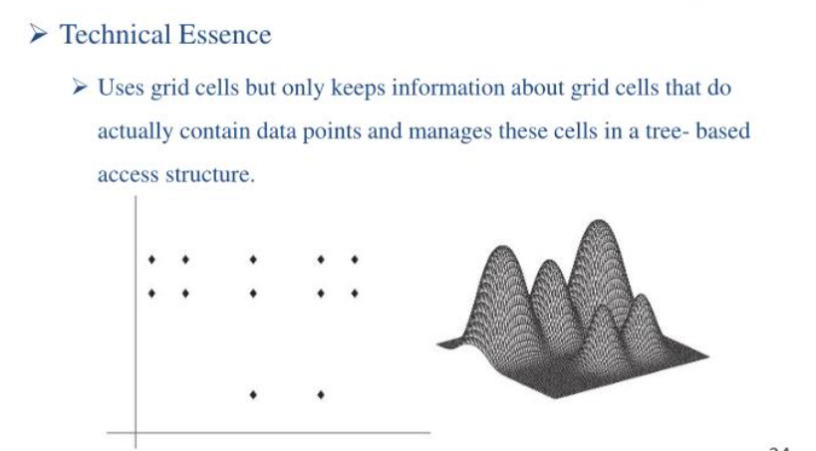
Denclue: Technical Essence
Notes:
Bản chất kỹ thuật của denclue
Sử dụng các ô lưới nhưng chỉ giữ thông tin về các ô lưới thực sự chứa các điểm dữ liệu và quản lý các ô này trong cấu trúc truy cập dựa trên cây.
Hàm ảnh hưởng: mô tả tác động của một điểm dữ liệu trong vùng lân cận của nó.
Mật độ tổng thể của không gian dữ liệu có thể được tính bằng tổng hàm ảnh hưởng của tất cả các điểm dữ liệu.
Các cụm có thể được xác định bằng toán học bằng cách xác định cách thu hút mật độ.
Các yếu tố thu hút mật độ là cực đại cục bộ của hàm mật độ tổng thể.
Mật độ mô hình xác định theo khái niệm ảnh hưởng
Mỗi đối tượng dữ liệu sẽ có ảnh hưởng đến vùng lân cận của nó và ảnh hưởng giảm dần theo khoảng cách.
Thí dụ:
Coi mỗi vật là một cái đài, càng gần vật thì tiếng ồn càng lớn.
Chìa khóa: Ảnh hưởng được biểu thị bằng hàm toán học

Slide 18
DENCLUE: Cluster Definition & How to find the clusters
Center-defined cluster
  A subset of objects attracted by an attractor x
  density(x) ≥ ξ
Arbitrary-shape cluster
  A group of center-defined clusters which are connected by a path P
  For each object x on P, density(x) ≥ ξ.
Divide the space into grids, with size 2σ
Consider only grids that are highly populated
For each object, calculate its density attractor using hill climbing technique
  Tricks can be applied to avoid calculating density attractor of all points
Density attractors form basis of all clusters
Notes:
Nói về định nghĩa của cụm và cách xác định cụm:
Định Nghĩa của cụm:
Cụm do trung tâm xác định
Bởi Một tập hợp con các vật thể bị hút bởi một lực hút x với
mật độ (x) ≥ epsilon
và Cụm hình dạng tùy ý
ta có thể tạo Một nhóm các cụm do trung tâm xác định được kết nối với nhau bằng một đường dẫn P
Với mỗi đối tượng x trên P, mật độ (x) ≥ epsilon
Cách tìm các cụm DENCLUE
Chia không gian thành các lưới, với kích thước 2sigma
Chỉ xem xét các lưới có mật độ cao
Đối với mỗi đối tượng, ta tính toán bộ thu hút mật độ của nó bằng cách sử dụng kỹ thuật hill - climbing hay còn gọi là leo đồi
Các thủ thuật có thể được áp dụng để tránh tính toán lực hút mật độ của tất cả các điểm
Các chất dẫn dụ mật độ tạo thành cơ sở của tất cả các cụm

Slide 19
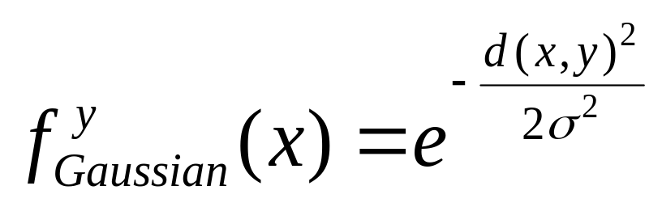
Denclue: Influence functions
Influence functions: (influence of y on x, σ is a user given constant)
  Square : f ^{y}_{square}(x) = 0, if dist(x,y) > σ,
  1, otherwise
  Guassian:
Notes:
hàm ảnh hưởng của sóng vuông cho một điểm y thuộc D là không gian dữ liệu
tại điểm x là một hàm dương phân rã về 0 khi X "di chuyển ra xa" từ y ( với khoảng cách d (x, y) tới vô cùng)
trong đó sigma là một giá trị do người dùng định nghĩa

Slide 20
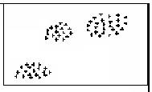
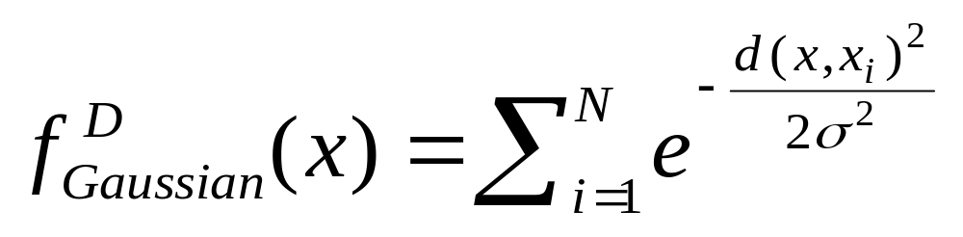
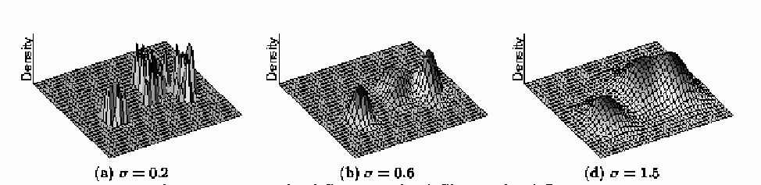
Density Function
Density Definition is defined as the sum of the influence functions of all data points.
Notes:
Tiếp đến ta nói về hàm mật độ.
Hàm mật độ tại một đối tượng hoặc điểm x được định nghĩa là tổng hợp các ảnh hưởng chức năng của tất cả các dữ liệu điểm.
- Đó là ảnh tổng hợp đến x của tất cả các dữ liệu điểm.
- Được n dữ liệu đối tượng, độ mật hàm tại x được định nghĩa bởi hàm f gaussian được biểu diễn ở đây.
mục tiêu của hàm mật độ.
xác định tất cả các cực đại mật độ "quan trọng"
tạo một cụm cho mỗi điểm cực đại mật độ và gán cho tất cả các điểm của điểm nằm trong "vùng thu hút" của điểm cực đại mật độ.

Slide 21



Density Attractor
Notes:
Khả năng thu hút mật độ
Như đã nói ở trên
Các cụm có thể được xác định bằng toán học bằng cách xác định các yếu tố thu hút mật độ
Các yếu tố thu hút mật độ là cực đại cục bộ của hàm mật độ tổng thể.
bộ thu hút mật độ là cực đại cục bộ của hàm mật độ tổng thể f D (x)
các cụm sau đó có thể được xác định bằng toán học bằng cách xác định các bộ thu hút mật độ.
thuật toán leo đồi(hay còn gọi là a hill - climbing) dựa vào giá trị gradient(dốc) có thể được sử dụng để xác định các yếu tố thu hút mật độ của một tập hợp các điểm dữ liệu

Slide 22



